Slide 1
目次
高卒採用お役立ち資料
～内定から入社まで編～
就職応援BOOK
高卒採用の基礎知識

Slide 2
目次
高卒採用の全体像と流れ
高卒採用の基本ステップ
内定から入社まで
内定から入社までの期間の注意点
高卒採用における内定者フォロー
……… P.3
……… P.5
……… P.6
高卒採用の基礎知識

Slide 3
高卒採用の全体像と流れ
overview and flow

Slide 4
高卒採用の基本ステップ
高卒採用のスケジュールは以下の通りです。
5月下旬 | ハローワークの求人申込説明会に参加する
6月～ | 管轄のハローワークへ求人申込をする
7月1日～ | 求人票の返送、求人票公開（高校訪問開始）
9月5日～ | 応募者がいる学校から応募書類が到達
9月16日～ | 選考活動開始（採否は一週間程度で通知する）
10月1日～ | 内定を貰っていない生徒は二社目以降の応募を開始
出典：厚生労働省
高卒採用の始め方

Slide 5
内定から入社まで
Period from job offer to joining a company

Slide 6
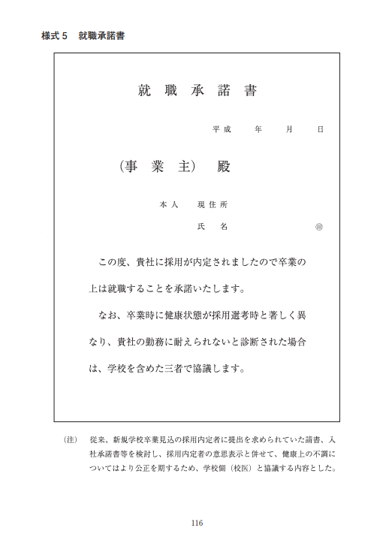
内定から入社までの期間の注意点
採用決定（内定）時に求めることができる書類は
原則として「就職承諾書」（右図）のみとなります。
就業（研修等含む）は卒業後から！
第８ 就業開始期日について
２ 新規高等学校卒業者の就業開始（名目の如何を問わず、実質的に雇用関係と見られるものや実習期間中の講習及び研究を含む。）時期については卒業後とするものであること。
内定取り消しは原則的に禁止です。
→例外的に内定取り消しが行われるケース
卒業できなかった場合
問題行動により停学処分になった場合
SNSで問題となる投稿をしてしまった場合
高卒採用実務

Slide 7
高卒採用における内定者フォロー
■ 内定者フォローの目的
生徒の不安を払拭し、モチベーションをアップする！
フォローの一例（実施は必ず学校の先生に確認をしてから行いましょう）
入社日や準備物の連絡をする
学校を訪問して内定者に挨拶をする
内定者に社内報を配布する
制服の採寸会を開催する
etc...
必須のアクションではありませんが、学校や内定者の信頼度アップに繋がります。
P.5記載の注意点をに気を付け、学校の先生と相談しながら、ルールの中でできることを実施しましょう。
高卒採用実務

Slide 8
お問い合わせ
・高卒採用で有効な施策が打てていない
・高卒採用に取り組もうと考えている
・高卒採用を強化するために必要なツールを教えて欲しい
・高卒採用で有効な施策が打てていない
・高卒採用に取り組もうと考えている
・高卒採用を強化するために必要なツールを教えて欲しい
などのご要望がございましたら、お気軽にお問い合わせください。
会社概要
・採用計画を立てるためのシートがほしい
・今自社に必要なツールを教えてほしい
024-534-7135
会社名 | 株式会社クサカ印刷所
所在地 | 福島県福島市東浜町7-35
資本金 | 2,000万円
代表 | 日下直哉
ホームページ | https://k-recruit.kpri.jp/kusaka/
（営業時間 平日8:30～17:00）
course@kpri.jp

